Slide 1
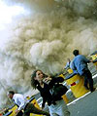
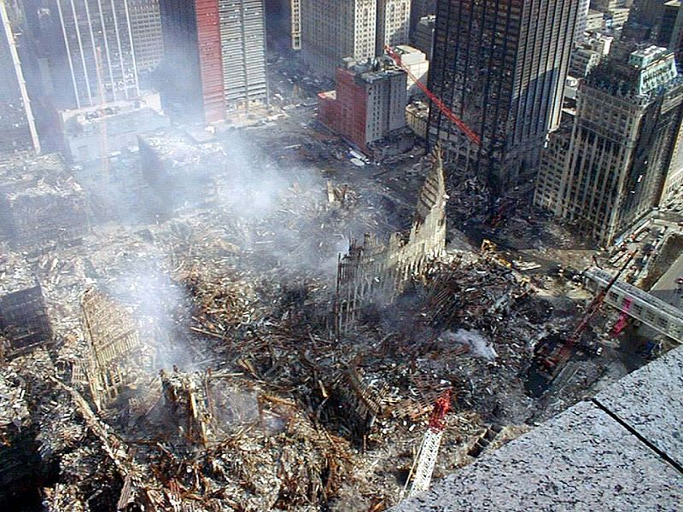
Терроризм — политика, основанная на систематическом применении террора. Синонимами слова «террор» (лат. terror — страх, ужас) являются слова «насилие», «запугивание», «устрашение».
В конце 1960-х годов появилась специфическая форма терроризма — международный терроризм.

Slide 2
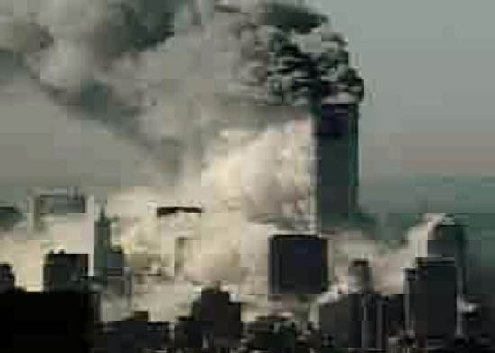
Факты
К началу 1990-х годов в мире действовало около 500 террористических организаций.
За одно десятилетие они совершили 6500 актов международного терроризма,
от которых погибло 5 тысяч человек и пострадало более 11 тысяч человек.

Slide 3
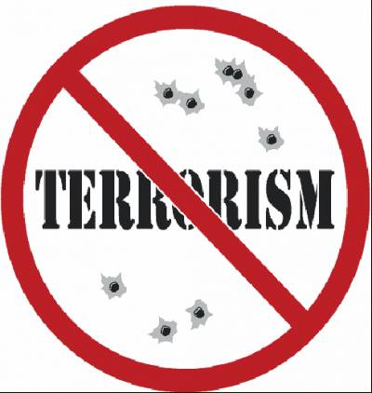
Международная борьба
Впервые на международном уровне вопрос о борьбе с терроризмом стал обсуждаться в 1934 году в Лиге Наций. Принятые в 1937 г. «Конвенция о предупреждении терроризма и наказании за него» и «Конвенция о создании Международного Уголовного Суда» так и не вошли в силу. Но они послужили прототипом для современных международных соглашений в этой сфере.

Slide 4
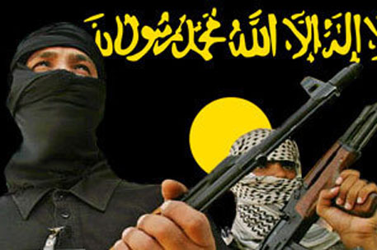
Знать врага в лицо…
Наиболее известной современной международной террористической организацией является Аль-Каида.
Террористической организацией признано движение Талибан. В период, когда это движение контролировало территорию Афганистана, там были размещены лагеря по подготовке террористов.
Старейшей международной террористической организацией является движение «Братья-мусульмане». Оно было создано ещё в 1928 году в Египте.

Slide 5
Факты
11 сентября 2001 г.
Террористический акт 11 — серия 4-х террористических атак, произошедших в США. По официальной версии, ответственность за эти атаки лежит на тер. организации «Аль-Каида».
Два лайнера попали в башни Всемирного торгового центра. Третий - в здание Пентагона, недалеко от Вашингтона. Пассажиры и команда четвёртого авиалайнера попытались перехватить управление самолётом у террористов, самолёт упал в поле около города Шенксвилл в штатеПенсильвания.
Погибло 19 террористов 2974 человека , 24 пропали без вести. Большинство погибших были гражданскими лицами.

Slide 6
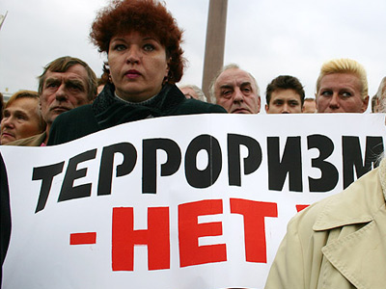
Закон и терроризм
Международное сообщество осознаёт опасность, исходящую от терроризма. Принято ряд конвенций. Например:
Конвенция о борьбе с незаконным захватом воздушных судов (Гаага, 1970 год);
Конвенция о борьбе с незаконными актами, направленными против гражданской авиации (1977)

Slide 7
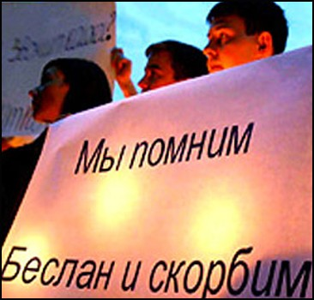
Закон и
терроризм
Конвенция о борьбе с захватом заложников (Нью-Йорк, 1979 год);
Конвенция о физической защите ядерного материала (1980 год);
Конвенция о борьбе с незаконными актами, направленными против безопасности морского судоходства (1988 год);
Конвенция о борьбе с бомбовым терроризмом (1997);
Конвенция о борьбе с финансовым терроризмом (1999).

Slide 8
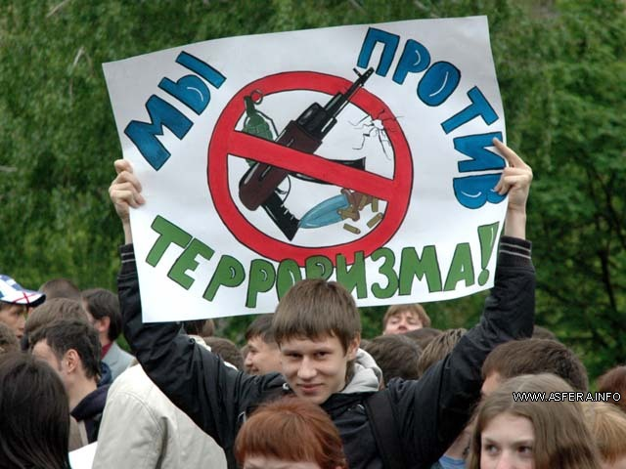
Закон и
терроризм
В 1994 году Генеральная Ассамблея ООН приняла «Декларацию о мерах по ликвидации международного терроризма».
После событий 11 сентября 2001 года Совет Безопасности ООН учредил Контртеррористический комитет. Комитет осуществляет межгосударственную координацию и техническую помощь странам-участникам в создании наиболее эффективных систем в борьбе с терроризмом.

Slide 9
Факты
11 июня 1996 г.
В московском метро 11 июня произошел взрыв самодельного взрывного устройства, заложенного под сиденье вагона поезда метро, следовавшего от станции «Тульская» в сторону станции «Нагатинская»
Состав из 7 вагонов, в котором находилось 250 человек, потерял управление. Все пассажиры были эвакуированы по тоннелю через станцию «Тульская». В результате взрыва погибли 4 человека, пострадали 16 человек.
В декабре 1997 года были задержаны двое подозреваемых в совершении теракта, имена которых не разглашались.

Slide 10
Врага знать в лицо…
Наиболее опасные организации - способные развернуть массовый террор. Среди них –
шиитская «Хезболла» (Партия Аллаха) со штаб квартирой в Ливане,
палестинские «ХАМАС» (Исламское движение сопротивления)
«Исламский Джихад»,
тамильские «Тигры освобождения Тамил Элама» в Шри Ланке, «Аль Кайда» Осамы бен Ладена,
«Курдская рабочая партия» Абдуллы Оджалана,
египетские «Аль Джихад» («Священная война») и «Вооруженная исламская группа».

Slide 11
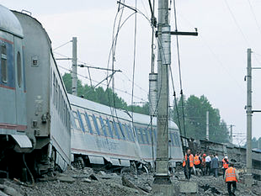
Факты
27 ноября 2009г.
По официальной версии, крушение скоростного фирменного поезда «Невский Экспресс» № 166, следовавшего из Москвы в Санкт-Петербург явилось результатом теракта. Лидер «Кавказского эмирата» Доку Умаров взял на себя ответственность за подрыв «Невского экспресса».
Теракт привел к гибели 27 и ранениям не менее 132 человек. Среди погибших — государственные чиновники высшего ранга, известные бизнесмены и две беременные женщины

Slide 12
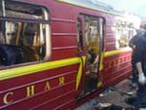
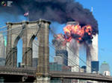
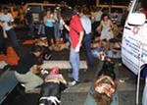
Основные объекты террористической деятельности
1. Взрывы государственных, промышленных, транспортных, военных объектов, редакций газет и журналов, различных офисов, партийных комитетов, жилых домов, вокзалов, магазинов, театров, ресторанов и т.д.
2. Индивидуальный террор или политические убийства – чиновников, общественных деятелей, банкиров, сотрудников правоприменяющих органов и т.д.

Slide 13
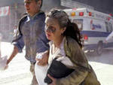

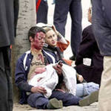
Основные объекты террористической деятельности
3. Политические похищения крупных государственных деятелей, промышленников, журналистов, военных, иностранных дипломатов и т.д. Цель похищения – политический шантаж.
4. Захват учреждений, зданий, банков, посольств и т.д., с захватом заложников. Чаще всего за этим следуют переговоры с представителями властей, но история знает и примеры уничтожения заложников.

Slide 14
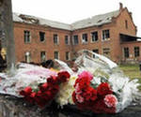
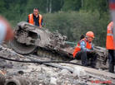
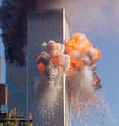
Основные объекты террористической деятельности
5. Захват самолетов, кораблей или других транспортных средств, сопровождающийся захватом заложников. Эта форма террористической деятельности получила широкое распространение в 1980-х.
6. Ограбление банков, ювелирных магазинов, частных лиц, взятие заложников с целью получения выкупа. Грабежи – вспомогательная форма террористической деятельности, обеспечивающая террористов финансовыми ресурсами.

Slide 15
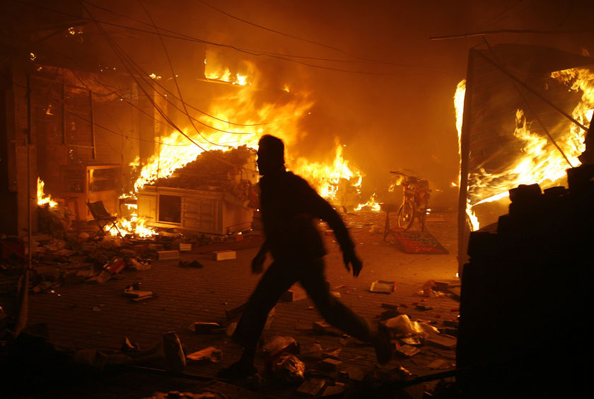
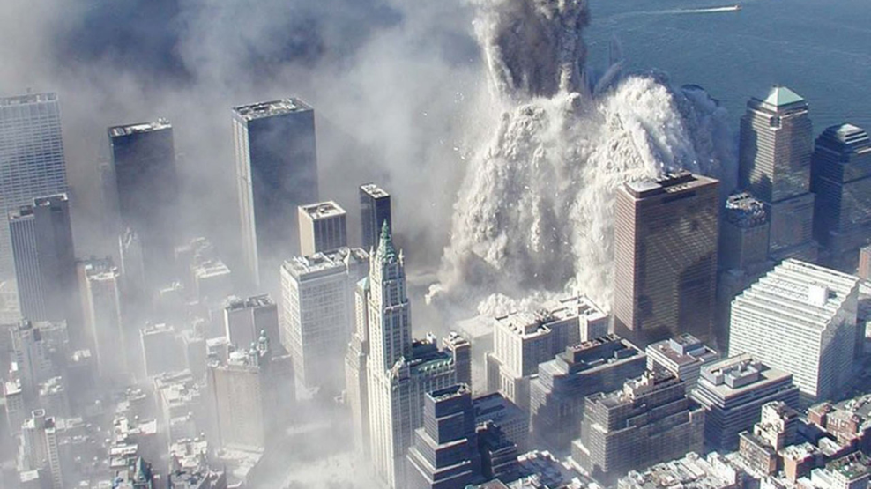
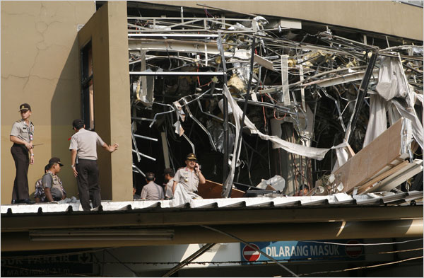
Обладание заложниками позволяет террористам вести переговоры «с позиции силы». Сегодня это одна из наиболее распространенных форм терроризма

Slide 16
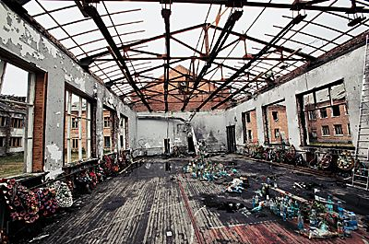
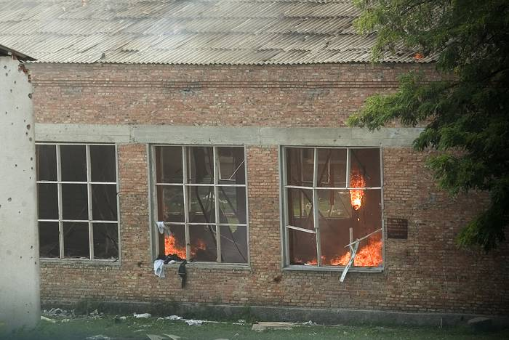
Факты
1 сентября 2004г
Террористический акт в Бесла́не — захват заложников в школе № 1 города Беслана (Северная Осетия), совершённый боевиками. В течение двух с половиной дней террористы удерживали в здании более 1100 заложников в нечеловеческих условиях, отказывая людям даже в минимальных естественных потребностях.

Slide 17
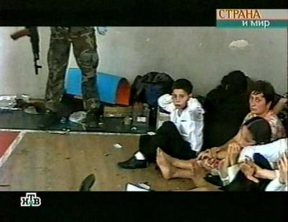
Факты
1 сентября 2004г
Во время хаотичной перестрелки, было убито 28 террористов (трое погибли в первый день). Единственный живой террорист, Нурпаши Кулаев, был арестован и приговорён судом к пожизненному заключению.
Большинство заложников были освобождены в ходе штурма, погибли 334 человека, из них 186 детей, и свыше 800 ранены.

Slide 18
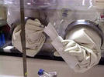
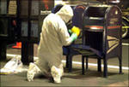
Новые формы терроризма
1.Биологический терроризм. Например, рассылка писем со спорами сибирской язвы.
2. Использование отравляющих веществ и радиоактивных изотопов.
Арсенал методов и форм терроризма постоянно расширяется. Сейчас уже говорят о компьютерном терроризме. Любые инфраструктуры общества, промышленные объекты, технологические структуры, хранилища отходов, повреждение которых чревато экологическими катастрофами, могут стать объектом атаки террористов.

Slide 19
Факты
23-26 октября 2002г.
Террористи́ческий акт на Дубро́вке, «Норд-Ост» - группа вооружённых боевиков во главе с Мовсаром Бараевым захватили в заложники зрителей мюзикла «Норд-Ост» в здании Дома культуры ОАО «Московский подшипник».
Боевики были вооружены огнестрельным оружием, боеприпасами и взрывными устройствами. Общее число захваченных ими в заложники — 916 человек.
В результате операции по освобождению заложников были ликвидированы все террористы и освобождено большинство заложников. По официальным данным, погибли 130 человек из числа заложников.

Slide 20

Будьте внимательны!
находясь в крупных городах, международных аэропортах, на международных курортах, конференциях прочих подобных местах. Террористы действуют внезапно и, как правило, без предварительных предупреждений.
1. Всегда уточняйте, где находятся резервные выходы из помещения. Заранее продумайте, как вы будете покидать здание, если в нем произойдет ЧП.
2. Никогда не пытайтесь выбраться из горящего здания на лифте. Механизм лифта может быть поврежден и обычно испуганные люди бегут именно к лифтам.

Slide 21
Возможные орудия
террористов
Проволока,
шнур
Натянутыв подъезде, на дороге
Бандероль,
посылка
Предмет,
сверток
Провода
Пришли по почте, от неизвестного отправителя, обратного адреса нет или неразборчив.
На улице, в метро, в транспорте, у входа в здание , в общественных местах
Свисают из кузова машины, из коробки, мусорного бака
Заметил эти опасности -немедленно сообщи взрослым;
позвони в милицию по телефону «02» ;
в службу спасения по телефону «01».
• свежая засыпанная яма на проезжей дороге.

Slide 22
Если вы - заложник
По возможности скорее возьмите себя в руки, успокойтесь и не паникуйте.
Подготовьтесь физически, морально и эмоционально к возможному трудному испытанию.
Говорите спокойным голосом. Избегайте вызывающего, враждебного тона.
Переносите лишения, оскорбления и унижения, не смотрите в глаза преступникам, не ведите себя вызывающе.
Для поддержания сил ешьте все, что вам дают, даже если пища вам не нравится.
На совершение любых действий (сесть, встать, попить, сходить в туалет) спрашивайте разрешение.

Slide 23
Ваша цель — остаться в живых. Будьте внимательны, постарайтесь запомнить приметы преступников, отличительные черты их лиц, одежду, имена, клички, возможные шрамы и татуировки, особенности речи и т.д.
При необходимости выполняйте требования преступников (особенно первые полчаса), не противоречьте им, не рискуйте жизнью окружающих и своей собственной, старайтесь не допускать истерик и паники.
Если вы ранены, постарайтесь не двигаться, этим вы уменьшите потерю крови.
Помните, что, получив сообщение о вашем захвате, спецслужбы уже начали действовать и предпримут все необходимое для вашего освобождения
Не провоцируйте нападающих к применению оружия что может привести к человеческим жертвам (не бегите, не бросайтесь на террориста, не боритесь, не выхватывайте у него оружие; не пытайтесь помириться с террористом, уговорить его, не взывайте слезами к его доброте).

Slide 24
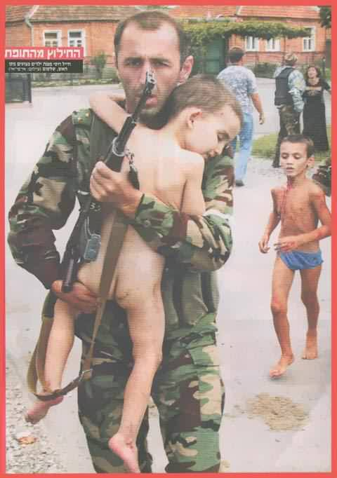
Непосредственно во время проведения операции по вашему освобождению соблюдайте следующие требования:
Лежите на полу лицом вниз, голову закройте руками и не двигайтесь.
Ни в коем случае не бегите навстречу сотрудникам спецслужб или от них, так как они могут принять вас за преступника.
Если есть возможность, держитесь подальше от проемов дверей и окон.
Не возмущайтесь, если при штурме с вами обойдутся жестко, причинят вам моральную или даже физическую травму действия штурмующих в данной ситуации оправданны.

Slide 25
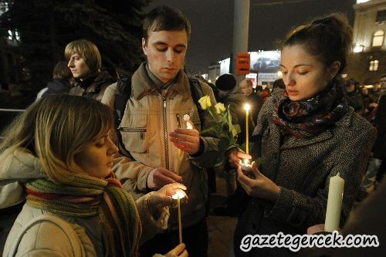
Вблизи места совершения теракта
Сохраняйте спокойствие и терпение.
Выполняйте рекомендации местных официальных лиц.
Держите включенными радио или ТВ для получения инструкций.

